Slide 1
Здороеьесберегающие технологии в дошкольном образовании
Щаницына Валентина Александровна

Slide 2

Здороеьесберегающие технологии в дошкольном образовании - это
технологии, направленные на решение приоритетной задачи современного дошкольного образования - задачи сохранения, поддержания и обогащения здоровья субъектов педагогического процесса в детском саду: детей, педагогов и родителей.

Slide 3
Цель здоровьесберегающих технологий в дошкольном образовании
обеспечение высокого уровня реального здоровья воспитаннику детского сада и воспитание валеологической культуры, как совокупности осознанного отношения ребенка к здоровью и жизни человека, знаний о здоровье и умений оберегать, поддерживать и сохранять его, валеологической компетентности, позволяющей дошкольнику самостоятельно и эффективно решать задачи здорового образа жизни и безопасного поведения, задачи, связанные с оказанием элементарной медицинской, психологической самопомощи и помощи.

Slide 4
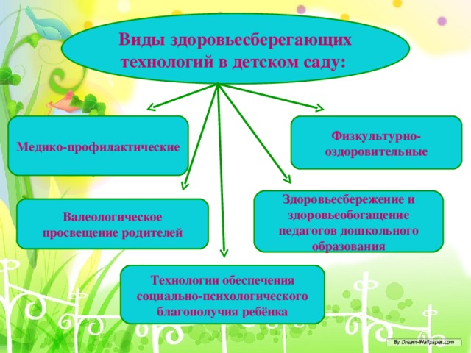

Slide 5
Медико-профuлактические технологии в дошкольном образовании технологии, обеспечивающие сохранение и приумножение здоровья детей под руководством медицинского персонала ДОУ в соответствии с медицинскими требованиями и нормами, с использованием медицинских средств. К ним относятся:
организация мониторинга здоровья дошкольников и разработка рекомендаций по оптимизации детского здоровья;
организация и контроль питания детей раннего и дошкольного возраста, физического развития дошкольников, закаливания;
организация профилактических мероприятий в детском саду; организация контроля и помощь в обеспечении требований СанПиНов;
организация здоровьесберегающей среды в ДОУ.

Slide 6
Технологии валеологического просвещения родителей – это технологии, направленные на обеспечение валеологической образованности родителей воспитанников ДОУ, обретение ими валеологической компетентности. Валеологическое образование родителей надо рассматривать как непрерывный процесс валеологического просвещения всех членов семьи.

Slide 7
Технологии социально-психологического благополучия ребёнка – технологии, обеспечивающие психическое и социальное здоровье ребёнка-дошкольника. Основная задача этих технологий обеспечение эмоциональной комфортности и позитивного психологического самочувствия ребёнка в процессе общения со сверстниками и взрослыми в детском саду и семье, обеспечение социально-эмоционального благополучия дошкольника. Реализацией данных технологий занимается психолог посредством специально организованных встреч с детьми, а также воспитатель и специалисты дошкольного образования в текущем педагогическом процессе ДОУ. К этому виду технологий можно отнести технологии психологического и психолого-педагогического сопровождения развития ребёнка в педагогическом процессе ДОУ.

Slide 8
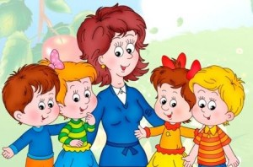
Технологии здоровьесбережения и здоровьеобогащения педагогов дошкольного образования – технологии, направленные на развитие культуры здоровья педагогов детского сада, в том числе культуры профессионального здоровья, развитие потребности к здоровому образу жизни.

Slide 9
Физкультурно-оздоровительные технологии в дошкольном образовании –технологии, направленные на физическое развитие и укрепление здоровья ребенка: развитие физических качеств, двигательной активности и становление физической культуры дошкольников, закаливание, дыхательная гимнастика, массаж и самомассаж, профилактика плоскостопия и формирование правильной осанки, оздоровительные процедуры в водной среде (бассейне) и на тренажерах, воспитание привычки к повседневной физической активности и заботе о здоровье и др. Реализация этих технологий, как правило, осуществляется специалистами по физическому воспитанию и воспитателями ДОУ в условиях специально организованных форм оздоровительной работы. Отдельные приемы этих технологий широко используются педагогами дошкольного образования в разных формах организации педагогического процесса: на занятиях и прогулках, в режимные моменты и в свободной деятельности детей, в ходе педагогического взаимодействия взрослого с ребенком и др.

Slide 10
Педагогические | здоровьесберегающие | Технологии
Технологии сохранения и стимулирования здоровья | Технологии обучения здоровому образу жизни | Коррекционные технологии
- Стретчинг - Динамические паузы - Подвижные и спортивные игры - Релаксация - Гимнастика (пальчиковая, для глаз, дыхательная и др) - Гимнастика динамическая, корригирующая, ортопедическая | - Физкультурные занятия - Проблемно-игровые :игротренинги, игро- терапия - Коммуникативные игры - Серия занятий«Уроки здоровья» - Точечный самомассаж | - Технологии музыкального воздействия - Арт-терапия - Сказкотерапия - Технологии воздействия цветом - Психогимнастика - Фонетическая ритмика

Slide 11
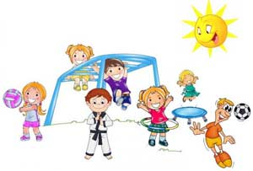
Выбор здоровьесберегающих педагогических технологий в конкретном ДОУ зависит от:
типа дошкольного учреждения
конкретных условий дошкольного образовательного учреждения
организации здоровьесберегающей среды
от программы, по которой работают педагоги
продолжительности пребывания детей в ДОУ
от показателей здоровья детей
профессиональной компетентности педагогов.

